Slide 1
Plenarna sjednica Zajednice prakse za proračun PEMPAL-a
Međuvladini fiskalni odnosi
Austrijsko iskustvo
14. ožujka 2018.
Gerlinde Zimmer, Philipp Paecklar
Ger.Zimmer@bmf.gv.at, Philipp.Paecklar@bmf.gv.at

Slide 2
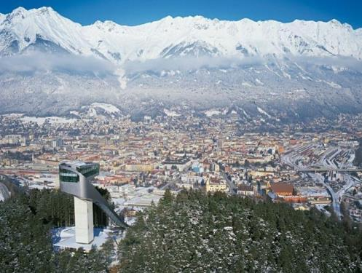
Međuvladini fiskalni odnosi
Austrijsko iskustvo
Austrija – osnovni podaci
Fiskalni federalizam u Austriji
Fiskalno izravnanje
Porezi, prikupljanje,
raspodjela,
te transferi i IFRA 2017.
Koordinacija proračuna
Iskustva
Austrijski pakt o internoj
stabilnosti
Innsbruck, Tirol

Slide 3
Austrija: osnovni podaci
Površina: ~ 84.000 km²
Broj stanovnika: ~ 8.6 milijuna
Glavni grad: Beč, ~ 1,7 milijuna
2016.
BDP: 349,49 milijardi €
Deficit -1,6 % BDP-a
Dug 84,6 % BDP-a
Inflacija 1,0 % BDP-a
BDP po glavi stanovnika 2016.
Austrija: 36.300 €
Njemačka: 34.600 €
EU 28 27.000 €

Slide 4
Fiskalni federalizam u Austriji
Kooperativni federalizam, uska povezanost
Federacija: tri razine vlasti
Savezna vlada
9 saveznih država sa svojim vlastima (Länder)
2098 lokalnih vlasti = općine
dodatno: Institucije za socijalno osiguranje
Sve vlasti:
proračunska autonomija
vlasti saveznih država nadziru općine
Nadležnosti:
Pravni okvir: austrijski federalni ustav

Slide 5
Austrija – podjela ovlasti
-> odgovornosti za rashode
Federacija:
vanjski poslovi, carina, imigracija, federalne financije i porezi, monetarni i bankarski sustav
građansko pravo, policija, vojska
trgovina, industrija, promet, rudarstvo
javno zdravstvo, obrazovanje, sveučilišta
Države
bolnice, skrb za starije, regionalne ceste, općinski zakoni, sport, osnovne škole,
upravljanje većinom saveznih zakona, državne financije i uprava, subvencioniranje stambenog smještaja socijalno ugroženih građana
Lokalne vlasti:
financije i uprava lokalnih vlasti,
pružanje lokalnih usluga: vodoopskrba, kanalizacija, odvoz smeća, lokalni javni prijevoz, građevinske dozvole, vatrogasci
Koje su ključne odgovornosti na svakoj razini vlade?

Slide 6
Javni rashodi u 2015.
% javnih rashoda
Središnja vlada
Savezne države
Lokalne vlasti
Vlasti za socijalno osiguranje
Komore

Slide 7
Fiskalni federalizam – pravni okvir
Fiskalni ustavni zakon (Finanz-Verfassungsgesetz 1948.) – ustavni okvir
Federalni zakon o međuvladinim fiskalnim odnosima – IFRA (Finanzausgleichsgesetz - FAG)
raspodjela poreza
međuvladini transferi
snošenje troškova
→ Glavni cilj: fiskalna jednakost

Slide 8
Ustavno okruženje (I)
Ustavna povelja:
definira nadležnosti saveznih, državnih i lokalnih vlasti
djelovati kao pravni subjekti
autonomno upravljati proračunom
posjedovati imovinu i
sklapati javne ugovore
Za konkretnija pravila→
Fiskalni ustavni zakon in 1948.
Ustavni okvir: osnovna pravila za fiskalne nadležnosti na federalnoj razini, saveznim državama (Laender) i općinama, ali najvažnije:
Porez
raspodjela poreza
snošenje troškova i
pravila transfera

Slide 9
Ustavno okruženje (II)
Zakon o međuvladinim fiskalnim odnosima (IFRA)
detalji o međuvladinim odnosima
raspodjela poreza
međuvladini transferi
snošenje troškova
jedinstven većinski zakon savezne vlade (Länder-komora nema pravo veta u parlamentu)
→ Glavni cilj: fiskalna jednakost

Slide 10
IFRA – politička pitanja
Međuvladini fiskalni odnosi:
pregovori između saveznih, državnih i lokalnih vlasti
4-6 godina, na temelju jednoglasnog sporazuma između vlada
(trenutačan IFRA: 2017.-2021.)
cilj: jednaki životni uvjeti u cijeloj Austriji
visoka vrijednost suradnje i konsenzus na svim razinama vlasti

Slide 11
Institucionalni igrači u fiskalnim odnosima
središnja vlada
države
lokalne vlasti
2 udruge

Slide 12
Važni prihodi
Zajednički porezi
Najvažniji porezi: PDV, porez na dobit, porez na dohodak....
Posebni lokalni porezi: - općinski porez na plaće, porez na imovinu
jednako važno:
lokalno (autonomno) definirane pristojbe i troškovi
Porezna autonomija saveznih država (Länder): podređena važnost (turističke naknade itd.)
Skijaško trčanje, Vorarlberg, Austrija

Slide 13
Porez: prikupljanje, raspodjela i transferi
2016.: 93,211 milijardi €
Prvi korak – prikupljanje poreza
Savezna vlada
Države
bez Beča
Beč
Lokalne vlasti
EU
mlrd. € 88,118 357 1,326 3,410 0
Postotak 94,5 7% 0,38 % 1,42 % 3,66 % 0,00 %

Slide 14
Zajednički porezi – alokacijske formule – vertikalna alokacija
 | savezna vlada | države | lokalne vlasti
Zajednički porezi – standardna formula | 67.934 | 20.217 | 11.849
Zajednički porezi – posebne formule:
Porez na oglašavanje | 4.000 | 9.083 | 86.917
Porez na nekretnine | 4.000 | - | 96.000

Slide 15
Porezi: prikupljanje, raspodjela i transferi
Drugi korak – raspodjela poreza
-27,553
12,150 5,813 7,032
2,557
Savez. vlada
Države
bez Beča
BEČ
Lokal. vlada
EU
mlrd. € 60,565 12,507 7,140 10,442 2,557
Postotak 64,98 % 13,42 % 7,66 % 11,20 % 2,74 %

Slide 16
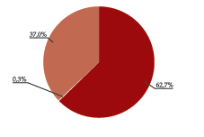
Raspodjela poreza – države
(2017.)
32,6 %
0,1 %
67,3 %
Savez.
vlada
32,6 % Fiksni
67,3 % stanovništvo
0,1% lokalni prihodi

Slide 17
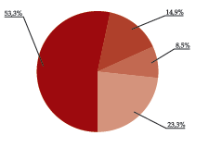
Raspodjela poreza – općine
Prvi korak – „9 grupa na razini država”
52,0%
15,7%
11,1%
21,2%
52, 0 % PIS
11,1% lokalni prihodi
15,7 % stanovništvo
21.2% Fiksni
PIS = ponderirani indeks stanovništva

Slide 18
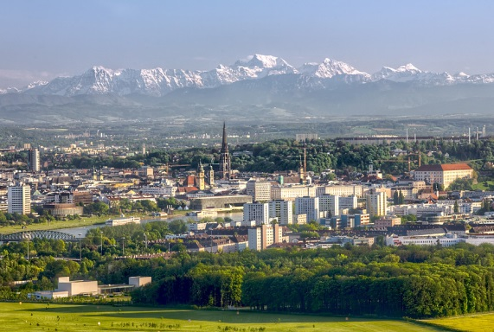
Ponderirani indeks stanovništva (PIS)
PIS ➔
Veće lokalne vlade dobivaju više po glavi!
Svaki se stanovnik računa u općinama
do 10.000 stanovnika 1 41/67
10.001 do 20.000 1 2/3
20.001 do 50.000 2
preko 50.000 2 1/3
Maks. | 1.793.212
Min. | 47
Prosjek | 4,084

Slide 19
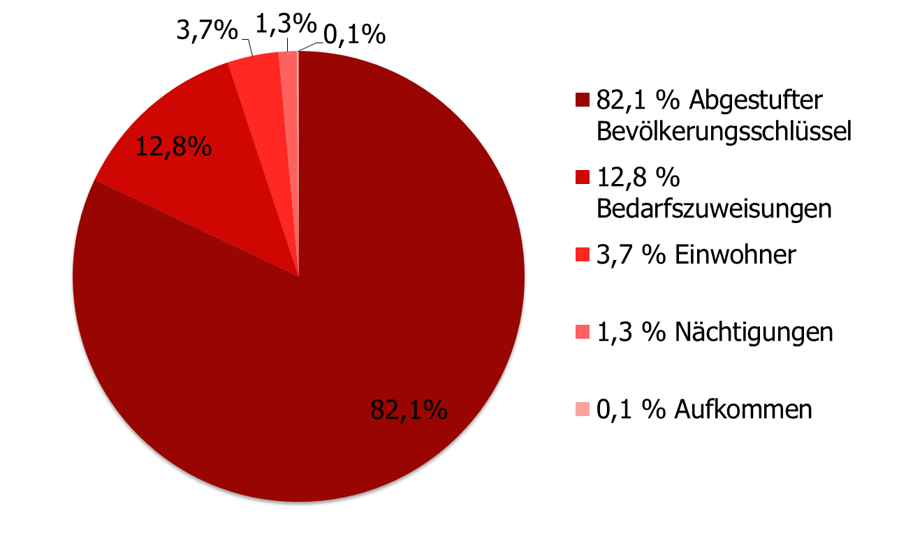
Raspodjela poreza – općine
(2017.)
Drugi korak – pojedinačne općine
PIS
Fiskalne potrebe transfera
Stanovnici
„Nächtigungen“
lokalni prihodi

Slide 20
Porez: prikupljanje, raspodjela i transferi
(2016.) u mlrd. €
Treći korak – transferi i snošenje troškova
-8.008 8.230 1.411 -1.642
Fiskalno izravnanje krajnjih rezultata
Savez. vlada
Države
bez Beča
Beč
Lokal. vl.
EU
mlrd. € 52.557 20.737 8.551 8.800 2.557
Postotak 56,39 % 22,25 % 9,17 % 9,44 % 2,74 %

Slide 21
IFRA 2017. (I)
2010.: neovisna istraživanja o mogućoj reformi IFRA-e
https://www.bmf.gv.at/budget/finanzbeziehungen-zu-laendern-und-gemeinden/studien-zur-reform-des-finanzausgleichs.html
travanj 2015. – studeni 2016.: intenzivni pregovori
7. studenoga 2016.: memorandum o razumijevanju
15. studenoga 2016.: vladin prijedlog zakona
21. prosinca 2016.: Zakon Parlamenta
1. siječnja 2017. IFRA 2017. stupa na snagu

Slide 22
IFRA 2017. (II)
IFRA 2017.
početak promjene na više...
porezne autonomije saveznih država (Länder)
fokusa na zadatak
nove instrumente za podršku administrativnih reformi
(sustav sa usporednim vrijednostima i dubinskim analizama rashoda)
Maksimalna gornja granica javnih jamstava za sve razine vlasti

Slide 23
Koordinacija proračuna – fiskalno upravljanje u Austriji
Što je fiskalno upravljanje?
Zašto je fiskalno upravljanje bitno?
Koji je cilj fiskalnog upravljanja?
Održivi proračuni – austrijski način

Slide 24
Održivi proračuni – austrijski način
Šesterostruki
znatna
proračunska autonomija CG+SNG
Fiskalni ugovor
Dvostruki
ASP 2012.
Partneri: - savezni ministar financija
- 9 državnih financijskih ministara
- politički predstavnici ruralnih i
urbanih općina

Slide 25
Pakt o internoj stabilnosti
Otvoreni ugovori (prethodni dogovor: 4 – 6 godina)
Koordinacija proračuna
Srednjoročno usmjerenje proračunske politike
U svim dijelovima zemlje – Fiskalno vijeće, politički odbor visoke razine
Sustav višestrukih fiskalnih pravila
Sankcije
Graz, Štajerska, Austrija

Slide 26
Pakt o internoj stabilnosti
Višestruka fiskalna pravila – ključni elementi
Ambiciozni ciljevi u pogledu deficita
konvergencija u skladu s uravnoteženom proračunskom pozicijom vlade u 2016. prema ugovoru iz Maastrichta
Pravila strukturalne ravnoteže
za sve razine vlasti, od 2017. nadalje
limit strukturalnog deficita središnje vlade na -0,45 % BDP-a u skladu sa srednjoročnim ciljem
(-0,35 %: središnja vlada;- 0.1 % države & općine)
Pravilo rashoda
godišnji rast rashoda svih vlasti ne smije premašiti iznos ispod referentne srednjoročne stope potencijalnog rasta BDP-a
Kriterij za dug
dinamika duga preokrenuta (pravilo 1/20 za sve razine vlasti)

Slide 27
Hvala i uživajte u bečkim kavanama!

